Slide 1
ỨNG DỤNG DATA MINING XÂY DỰNG HỆ HỖ TRỢ RA QUYẾT ĐỊNH KHÁM CHỮA BỆNH TIỂU ĐƯỜNG
KHÓA LUẬN TỐT NGHIỆP
Giảng viên hướng dẫn: TS Nguyễn Đình Thuân
Giảng viên phản biện: ThS Huỳnh Hữu Việt
Sinh viên thực hiện:
Ung Quốc Bình
Nguyễn Văn Lâm
Notes:
Hôm nay, nhóm xin báo cáo trước hội đồng khóa luận tốt nghiệp mà nhóm đã thực hiện trong thời gian qua. Đề tài “Ứng dụng Data mining xây dựng hệ hỗ trợ ra quyết định trong khám chữa bệnh tiểu đường”, ta có thể hiểu là chẩn đoán khả năng mắc bệnh tiểu đường của bệnh nhân.

Slide 2
Nội dung
1
Giới thiệu
2
Hệ hỗ trợ ra quyết định lâm sàng
3
Dữ liệu
4
Triển khai và đánh giá
5
Demo
Notes:
Bài thuyết trình của nhóm gồm 5 phần.
Giới thiệu sơ lược vệ bệnh tiểu đường
Hệ hỗ trợ ra quyết định lâm sàng và chương trình của nhóm
Quá trình xử lý và đánh giá dữ liệu mà nhóm đã thu thập
Quá trình cài đặt và đánh giá kết quả đề tài
Demo chương trình

Slide 3
Giới thiệu
Bệnh tiểu đường là một trong những căn bệnh phổ biến nhất của thế kỉ 21.
Bệnh tiểu đường là gì?
http://vi.wikipedia.org/wiki/Ti%E1%BB%83u_%C4%91%C6%B0%E1%BB%9Dng
Notes:
Bệnh tiểu đường là một trong những căn bệnh phổ biến nhất của thế kỉ 21, là một trong những nguyên nhân chính dẫn đến các bệnh hiểm nghèo như bệnh tim, tai biến, suy thận, mù mắt, hoại thư…Bệnh tiểu đường thường gây nguy hiểm nhiều nhất cho người già và những người béo phì.
Bệnh tiểu đường là một nhóm bệnh rối loạn chuyển hóa carbodydrates khi hóc môn insulin của tuyến tụy bị thiếu hoặc giảm tác động trong cơ thể. Sự thiếu hụt insulin hoặc không sử dụng được insulin sẽ làm giảm khả năng hấp thụ glucose và vì thế glucose sẽ tích tụ trong gan và các tế báo chất béo dẫn đến việc tăng mức đường huyết và đường trong nước tiểu. Những nhân tố như gen di truyền, chế độ dinh dưỡng không tốt, bị stress, ít vận động và thừa cân là những yếu tố quan trọng có thể dẫn đến việc mắc bệnh tiểu đường.

Slide 4
Giới thiệu
Hiện nay có 2 loại bệnh tiểu đường:
Tiểu đường dạng 1: chiếm 5 – 10%.
Tiểu đường dạng 2: chiếm 90 – 95%
Ngoài ra còn có tiểu đường thai kỳ: chiếm 3 – 5%
http://vi.wikipedia.org/wiki/Ti%E1%BB%83u_%C4%91%C6%B0%E1%BB%9Dng
Notes:
Hiện nay có 2 loại bệnh tiểu đường chính:
Bệnh tiểu đường dạng một: chiếm từ 5 – 10%.
Bệnh tiểu đường dạng hai : chiếm từ 90 – 95%. Đề tài của nhóm thực hiện nghiên cứu chủ yếu tập trung vào bệnh tiểu đường dạng 2 do khả năng phát bệnh không chỉ phụ thuộc vào gen mà còn phụ thuộc vào lối sống. Với tiểu đường dạng 2, Lượng insulin sản sinh ra ban đầu hoàn toàn bình thường nhưng các tế bào đã không hoặc kém nhạy cảm với sự có mặt insulin. Lượng đường trong máu không được chuyển hóa thành năng lượng nên giữ ở mức cao, cơ thể bệnh nhân phản ứng bằng cách tăng sản xuất insulin lên dẫn đến việc quá tải cho tuyến tụy và lượng insulin được tiết ra giảm dần.
+ Như đã nói ở trên, bệnh tiểu đường dạng hai có nguyên nhân tiềm ẩn trong cấu tạo gen, nó làm cho bệnh phát triển nhanh. Nếu những người mang trong mình gen bệnh sớm biết điều đó và có biện pháp phòng ngừa thì bệnh sẽ không xuất hiện và phát triển. Trường hợp này bệnh được giữ ở dạng tiềm ẩn. Ngược lại thì bệnh sẽ phát triển nhanh.
+ Một điều đặc biệt là bệnh thường có ít triệu chứng và chỉ thường được phát hiện khi một trong các biến chứng bộc phát hoặc chỉ phát hiện tình cờ khi đi xét nghiệm trước khi mổ.
Nước ta vẫn chưa xây dựng được hệ thống ngăn ngừa và phát hiện sớm bệnh tiểu đường ở những nhóm người có yếu tố mắc bệnh cao thêm vào đó là ý thức phòng bệnh của người dân vẫn còn kém. Trong chương 3, nhóm sẽ giải thích vì sao lại nói ý thức phòng bệnh của người dân còn kém.

Slide 5
Giới thiệu
Chi phí phòng bệnh thấp.
Chi phí xây dựng các hệ thống phát hiện bệnh không cao.
Notes:
Một điều hiển nhiên là chi phóng phòng bệnh luôn thấp hơn so với chí phí điều trị các biến chứng của bệnh.
Ngoài ra, chi phí để xây dựng một hệ thống phát hiện bệnh được tích hợp vào hệ thống quản lý bệnh viện lại không hề đắt đỏ.

Slide 6
Hệ hỗ trợ ra quyết định lâm sàng
Định nghĩa:
HHTRQĐLS là một hệ thống máy tính dùng để hỗ trợ cho các y bác sĩ [1].
Các dạng chính:
Knowledge Based Systems
Non-knowledge Based Systems
Notes:
Trong quá trình nghiên cứu tài liệu, nhóm đã được biết các hệ thống phát hiện bệnh còn được gọi chung là HHTRQĐLS.
HHTRQĐLS là một hệ thống máy tính được xây dựng để hỗ trợ cho các bác sĩ và các chuyên gia sức khỏe trong việc đưa ra quyết định dựa trên dữ liệu của bệnh nhân.
Hệ bao gồm 2 dạng chính là: KBS & NBS
Nhìn chung, Việt Nam hiện nay đã bắt đầu xây dựng các HHTRQĐLS nhưng chủ yếu chỉ là KBS.

Slide 7
Hệ hỗ trợ ra quyết định lâm sàng
Các hệ chuyên gia nổi tiếng:
AMD – Ngô Thắng Lợi
Medinfo – Nguyễn Tấn Tôn Thất Vũ
Chương trình chẩn đoán vành mạch và suy tim – Văn Thế Thành và Trần Minh Bảo
Notes:
Trong số đó gồm những hệ chuyên gia nổi tiếng như:
-AMD – hệ chuyên gia chẩn đoán bệnh lâm sàng của tác giả Ngô Thắng Lợi.
-Medinfo – hệ chuyên gia chẩn đoán và phân loại bệnh lâm sàng của tác giả Nguyễn Tấn Tôn Thất Đỗ Vũ
-Chương trình chẩn đoán vành mạch và suy tim của hai tác giả Văn Thế Thành và Trần Minh Bảo thuộc trường Đại học Công nghệ thực phẩm Tp. HCM .

Slide 8
Hệ hỗ trợ ra quyết định lâm sàng
Cấu trúc chung
Quản trị dữ liệu
Quản lý mô hình
Quản trị đối thoại
Quản lý tri thức
Notes:
Một HHTRQĐLS gồm 4 thành phần chính
Quản trị dữ liệu: bao gồm các CSDL chứa dữ liệu và được quản lý bởi một phần mềm là hệ quản trị CSDL (quản lý và khai thác).
Quản trị mô hình: cho phép khai thác và quản lý các mô hình định lượng (xử lý) khác nhau, cung cấp khả năng phân tích cho hệ thống.
Quản trị đối thoại: cung cấp giao diện cho người dùng để liên lạc và ra lệnh cho HHTRQĐ.
Quản trị tri thức: hoạt động như một thành phần độc lập, hoặc có thể trợ giúp cho bất kỳ một trong ba hệ thống nói trên.

Slide 9
Hệ hỗ trợ ra quyết định lâm sàng
Các chức năng chính của ứng dụng
Tiền xử lý dữ liệu
+ Làm sạch dữ liệu
+ Rời rạc hóa dữ liệu
Xây dựng mô hình
Chẩn đoán

Slide 10
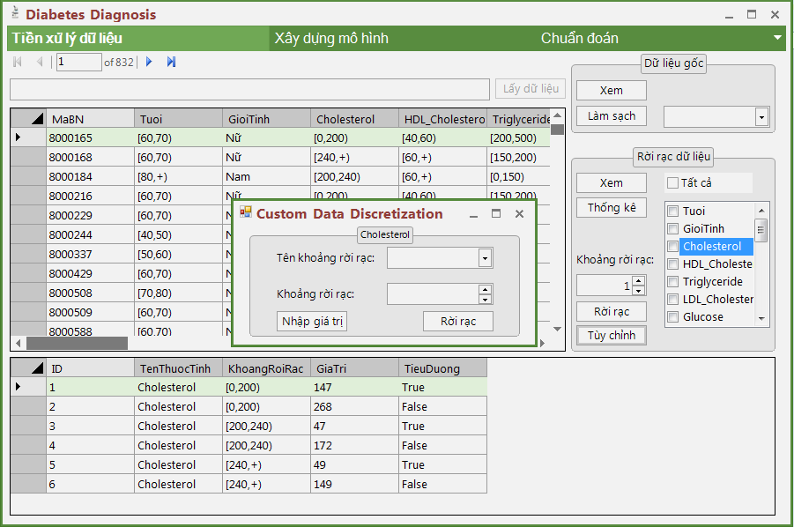
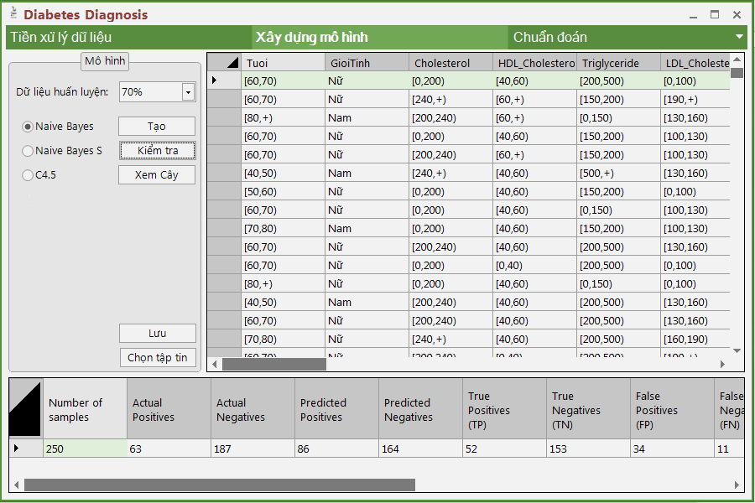
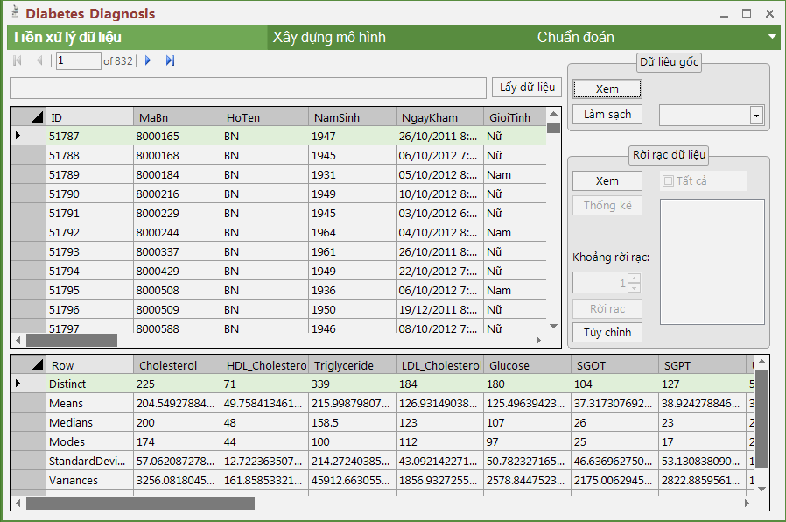
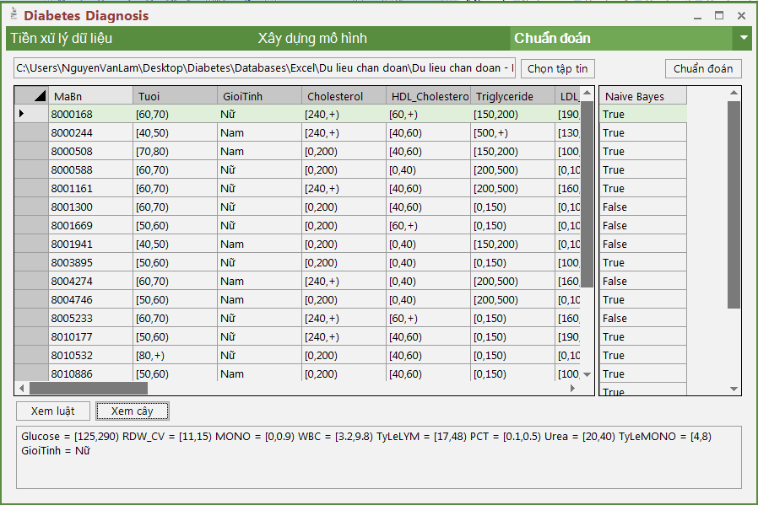
Hệ hỗ trợ ra quyết định lâm sàng
Màn hình Chẩn đoán
Màn hình Tiền xử lý dữ liệu – Rời rạc hóa dữ liệu – Tùy chỉnh
Màn hình Xây dựng mô hình
Màn hình Tiền xử lý dữ liệu – Làm sạch dữ liệu

Slide 11
Dữ liệu
Thực hiện thu thập dữ liệu tại BV Thủ Đức và BV Đa Khoa Thủ Đức.
 | Năm 2011 |  | Năm 2012
 | Xét nghiệm | Khám bệnh | Xét nghiệm | Khám bệnh
BV Thủ Đức | 3290 | 65535 | 6791 | 40503
BV Đa Khoa Thủ Đức | 1026 | 22263 | 758 | 24091
Notes:
- Trong thời gian thực hiện đề tài, nhóm đã thu thập dữ liệu tại các bệnh viện như BV Quân Dân Miền Đông, Quận 9, Chợ Rẫy, Thủ Đức, Đa Khoa Thủ Đức. Nhưng chỉ có 2 bệnh viện trên đồng ý cung cấp dữ liệu cho nhóm thực hiện đề tài. Riêng dữ liệu ở BV ĐKTĐ hoàn toàn không sử dụng được do Mã BN không thế kết được giữa 2 bộ dữ liệu

Slide 12
Dữ liệu
Sau quá trình tiền xử lý dữ liệu, nhóm thu được 3 bộ dữ liệu.
Bộ 1: 234 dòng dữ liệu
Bộ 2: 832 dòng dữ liệu
Bộ 3: 832 dòng dữ liệu
Notes:
Sau quá trình tiền xử lý dữ liệu, nhóm thu được 3 bộ dữ liệu:
Bộ 1: 234 dòng dữ liệu gồm 167 dữ liệu của bệnh nhân mắc bệnh tiểu đường và 67 dữ liệu của bệnh nhân không mắc bệnh.
Bộ 2: 832 dòng dữ liệu gồm 243 dữ liệu của bệnh nhân mắc bệnh tiểu đường và 589 dữ liệu của bệnh nhân không mắc bệnh.
Bộ 3: 832 dòng dữ liệu gồm 243 dữ liệu của bệnh nhân mắc bệnh tiểu đường và 589 dữ liệu của bệnh nhân không mắc bệnh.
Lúc này ta có thế thấy rằng dữ liệu thu thập được rất nhiều. Nhưng sau khi xử lý thì số lượng được đưa vào sử dụng rất ít. Có 2 nguyên nhân chính làm nên trường hợp này:
Bệnh nhân mắc bệnh tiểu đường tuy nhiều nhưng không thực hiện đầy đủ các xét nghiệm. Đặc biệt là xét nghiệm huyết đồ.
Bệnh nhân không mắc bệnh hầu hết chỉ thực hiện một xét nghiệm duy nhất là sinh hóa – kiểm tra đường huyết. Ngoài ra họ không kiểm tra các xét nghiệm liên quan đến các biến chứng thường thấy. Đây là lí do vì sao nói rằng ý thức phòng bệnh còn kém.

Slide 13
Dữ liệu
Sử dụng mô hình được đề xuất bởi Doust Dominick và Walsh Zarck gồm 48 thuộc tính [2].
Áp dụng với dữ liệu thu thập, nhóm xây dựng được mô hình gồm 35 thuộc tính.
Notes:
Nhóm đã sử dụng mô hình dữ liệu được đề xuất bởi hai tác giả, Doust Dominck và Walsh Zarck gồm 48 thuộc tính.
Sau khi áp dụng vào dữ liệu mà nhóm đã thu thập được, nhóm xây dựng nên mô hình gồm 35 thuộc tính.

Slide 14
Dữ liệu
Mô hình dữ liệu được chia thành 7 bộ chính
Thông tin cá nhân.
Xét nghiệm máu mỡ.
Xét nghiệm huyết đồ.
Xét nghiệm sinh hóa.
Xét nghiệm men gan.
Xét nghiệm điện phân.
Phân lớp.
Notes:
Mô hình dữ liệu được chia làm 7 phần gồm: thông tin cá nhân, xét nghiệm máu mỡ, huyết đồ, sinh hóa, men gan, điện phân, phân lớp
Riêng phần thông tin các nhân, do phần bệnh án điện tử của 2 bệnh viện này chưa hoàn chỉnh nên nhóm đã không có cơ hội sử dụng những thông tin cần thiết từ bệnh án như huyết áp, cân nặng, tiền sử bệnh tiểu đường của gia đình…

Slide 15
Triển khai và đánh giá
Tiền xử lý dữ liệu
Làm sạch dữ liệu:
+ Dữ liệu thiếu, nhiễu: loại bỏ, bổ sung ngẫu nhiên và bổ sung giá trị trung bình theo lớp [3].
Rời rạc hóa dữ liệu: Binning [5], rời rạc theo ý người dùng.
Notes:
Tiếp theo nhóm xin giới thiệu quá trình thực hiện đề tài và kết quả.
Quá trình tiền xử lý dữ liệu được chia làm 2 phần chính: làm sạch và rời rạc hóa dữ liệu
Làm sạch dữ liệu:
Với những dữ liệu thiếu từ 2 đến 3 bộ xét nghiệm quan trọng như máu mỡ, huyết đồ, sinh hóa thì nhóm sẽ loại bỏ những dòng dữ liệu đó.
Còn lại, nhóm sẽ áp dùng các phương pháp sau:
+Loại bỏ những dữ liệu thiếu và nhiễu.
+Bổ sung dữ liệu tùy chọn
+Bổ sung dữ liệu thiếu ở mỗi thuộc tính bằng giá trị trung bình cùng phân lớp của thuộc tính đó: Kết quả thu được từ 3 phương pháp này chính là 3 bộ dữ liệu mà nhóm đã nêu trên
+ Nhóm đã dùng phương pháp Làm sạch dữ liệu bán tự động (Semi – Automatic Data Cleaning)[17] nhưng có phần đơn giản hơn vì nhóm thực hiện chỉ dùng hai thuộc tính để quyết định đó là “mã bệnh nhân” và “ngày khám bệnh”
Rời rạc hóa dữ liệu. Nhóm sử dụng 2 phương pháp:
+ Với Binning: Người dùng nhập số khoảng rời rạc N mà mình muốn. Phương pháp này sẽ chia miền giá trị thành N khoảng.
+ Tùy chỉnh: rời rạc hóa dữ liệu theo ý thích của người dùng. Các thông số mà nhóm sử dụng đều được các quy định pháp y thông qua.

Slide 16
Triển khai và đánh giá
Phương pháp đánh giá [4]:
Precision
Recall (*)
True Negative Rate (*)
F - Measure
Accuracy
Notes:
Precision: là số phần tử dương được phân loại dương trên tổng số phần tử được phân loại dương
Recall: là số phần tử dương được phân loại dương trên tổng số phần tử dương
Accuracy: là số phần tử phân loại đúng trên tổng số phần tử cần phân loại
True Negative Rate: là số phần tử âm được phân loại âm trên tổng số các phần tử âm.
Với đề tài của nhóm thì 2 giá trị Recall & True Negative Rate cực kì quan trọng vì nó nói lên được tỷ lệ bệnh nhân được chẩn đoán đúng.

Slide 17
Triển khai và đánh giá
Các giải thuật đã cài đặt (sử dụng Accord.Net)
Naïve Bayes
Cây quyết định C4.5
Notes:
Nhóm đã thực hiện cài đặt giải thuật với sự hỗ trợ của Framework Accord.Net cho cả 3 giải thuật và riêng Naïve Bayes còn được tự cài đặt riêng.

Slide 18
Triển khai và đánh giá
Naïve Bayes (Tự cài đặt)
 | Bộ 1 | Bộ 2 | Bộ 3
True Possive | 35 | 49 | 53
True Negative | 16 | 153 | 143
False Possive | 15 | 34 | 44
False Negative | 5 | 14 | 10
Precision | 0.7 | 0.59 | 0.546
Recall | 0.875 | 0.778 | 0.841
F – Measure | 0.778 | 0.671 | 0.663
Accuracy | 0.718 | 0.808 | 0.784
True Negative Rate | 0.516 | 0.818 | 0.765
Notes:
Dữ liệu được chia theo tỉ lệ từ 70% dữ liệu huấn luyện và 30% dữ liệu kiểm thử.

Slide 19
Triển khai và đánh giá
Naïve Bayes
 | Bộ 1 | Bộ 2 | Bộ 3
True Possive | 37 | 52 | 59
True Negative | 14 | 153 | 143
False Possive | 17 | 34 | 44
False Negative | 3 | 11 | 4
Precision | 0.685 | 0.605 | 0.573
Recall | 0.925 | 0.825 | 0.937
F – Measure | 0.787 | 0.698 | 0.711
Accuracy | 0.718 | 0.82 | 0.808
True Negative Rate | 0.452 | 0.818 | 0.765

Slide 20
Triển khai và đánh giá
Đánh giá:
Naïve Bayes là một giải thuật có độ chính xác rất cao.
Dễ dàng cài đặt.
Cho kết quả chính xác khi dữ liệu phân lớp đồng đều

Slide 21
Triển khai và đánh giá
Cây quyết định C4.5
 | Bộ 1 | Bộ 2 | Bộ 3
True Possive | 0.667 | 0.587 | 0.279
True Negative | 0.8 | 0.698 | 0.683
False Possive | 0.727 | 0.638 | 0.396
False Negative | 0.662 | 0.8 | 0.476
Precision | 0.484 | 0.834 | 0.406
Recall | 0.667 | 0.587 | 0.279
F – Measure | 0.8 | 0.698 | 0.683
Accuracy | 0.727 | 0.638 | 0.396
True Negative Rate | 0.662 | 0.8 | 0.476

Slide 22
Triển khai và đánh giá
Đánh giá:
Giải thuật phức tạp nhưng đã được hỗ trợ.
Độ chính xác khá cao và khả năng ứng dụng vào chẩn đoán rất cao
Notes:
Dù độ chính xác không cao bằng các giải thuật khác nhưng lại có thể đưa ra được cái tập luật nhằm giải thích được lý do chẩn đoán. C4.5 nói riêng và cây quyết định nói chung là giải thuật thích hợp nhất cho việc ứng dụng khai phá dữ liệu trong y học.

Slide 23
Triển khai và đánh giá
Đánh giá phương pháp xử lý dữ liệu:
Loại bỏ: Dễ sử dụng. Kết quả đúng với thực tế nhưng thất thoát dữ liệu.
Bổ sung ngẫu nhiên cùng lớp: Kết quả thu được không ổn định. Ít được sử dụng.
Bổ sung bằng giá trị trung bình cùng lớp: Nhanh. Dễ gây Bias. Thích hợp cho Bayes.
Notes:
Với phương pháp loại bỏ: Đây là một phương pháp dễ sử dụng. Tuy nhiên chỉ thích hợp cho những dòng dữ liệu thiếu nhiều thuộc tính vì nếu chỉ vì 1 thuộc tính mà loại bỏ đi sẽ gây thuất thoát 1 lượng thông tin rất lớn. Do đó, nên kết hợp phương pháp này với phương pháp bổ sung dữ liệu bằng tay. Kết quả thu được từ việc sử dụng phương pháp này làm cho độ chính xác của các giải thuật cao hơn 2 phương pháp còn lại.
Với phương pháp bổ sung ngẫu nhiên: Bộ dữ liệu thu được không ổn định là nguyên nhân chính làm cho phương pháp này ít được sử dụng. Phương pháp này không phù hợp với đề tài do kết quả thu được từ việc cài đặt các giải thuật có độ chính xác rất kém.
Với phương pháp bổ sung bằng giá trị TB cùng lớp: Phương pháp này được khá nhiều người sử dụng vì tính tiện dụng của nó. Tuy nhiên nó lại có thể gây ra hiện tượng Data Bias (dữ liệu thiên vị). Theo kết quả thu được, phương pháp này cho được kết quả ổn định trên giải thuật Naïve Bayes nhưng với C4.5 thì kết quả thu được không cao.

Slide 24
Triển khai và đánh giá
Kết quả
Xây dựng được mô hình dữ liệu.
Đáp ứng được đủ yêu cầu của một HHTRQĐLS.
Cài đặt thành công giải thuật Naïve Bayes và C4.5
Notes:
Sau đây là kết quả mà nhóm đã đạt được.
-Thực hiện khảo sát và thu thập dữ liệu lại các bệnh viện trên địa bàn Tp Hồ Chí Minh nhằm nằm được mô hình dữ liệu và hiện trạng bệnh tiểu đường của bệnh nhân. Sau quá trình thu thập và xử lý dữ liệu, nhóm thực hiện đã xây dựng được mô hình dữ liệu và 3 bộ dữ liệu dành cho giai đoạn cài đặt và đánh giá giải thuật.
-Cài cặt Hệ hỗ trợ ra quyết định lâm sàng dựa trên cấu trúc của Hệ hỗ trợ ra quyết định đồng thời đáp ứng đầy đủ yêu cầu của một hệ hỗ trợ
-Nghiên cứu và cài đặt thành công các giải thuật thường dùng trong việc xây dựng các hệ hỗ trợ là Naïve Bayes, Decision Tree C4.5…Riêng đối với giải thuật C4.5 đã được nhóm đặc biệt quan tâm vì giải thuật này có thể đưa ra được các mô hình mà cả bác sĩ lẫn người bệnh đều có thể hiểu được. Do đó khả năng áp dụng vào thực tế cũng như xây dựng những hệ hỗ trợ khác rất cao

Slide 25
Triển khai và đánh giá
Hạn chế:
Mô hình dữ liệu không đầy đủ.
Dữ liệu không đầy đủ và phân lớp không đồng đều.
Kết quả thu được mang tính chủ quan.
Notes:
Và đây là hạn chế của nhóm
-Do không được tiếp xúc với cơ sở dữ liệu của bệnh viện mà phải thông qua nhân viên của bệnh viện nên mô hình dữ liệu thu về không được đầy đủ như mô hình dữ liệu đã được đề nghị.
-Ngoài ra, do đặc thù dữ liệu tại bệnh viện làm cho dữ liệu xét nghiệm của từng bệnh nhân lại không đầy đủ. Tuy số lượng bệnh nhân mắc bệnh tiểu đường thực hiện hết các xét nghiệm nhiều nhưng vẫn chỉ bằng khoảng 1/5 số lượng bệnh nhân không mắc bệnh và không thực hiện đầy đủ xét nghiệm.
-Do khoảng thời gian eo hẹp nên nhóm đã không thể đưa chương trình mà nhóm xây dựng vào sử dụng tại các bệnh viện. Vì vậy, kết quả mà nhóm thực hiện thu được tuy độ chính xác khá cao nhưng chỉ là chủ quản. Do đó việc triển khai dùng thử nghiệm tại các bệnh viện để thu được nhận xét từ các bác sĩ là rất cần thiết.

Slide 26
Triển khai và đánh giá
Hướng phát triển:
Phát triển mô hình dữ liệu
Cài đặt thêm các giải thuật khác
Cài đặt thêm tính năng: chẩn đoán biến chứng, dự đoán năm phát bệnh…
Notes:
Hướng phát triển của đề tài:
-Xây dựng bộ dữ liệu phù hợp hơn với tình hình bệnh tiểu đường tại Việt Nam.
-Nghiên cứu thêm các giải thuật có độ chính xác cao hơn và có khả năng giải thích những tập luật tìm thấy được chi tiết hơn.
-Cải thiện hệ thống mà nhóm đã xây hơn theo chuẩn của một hệ hỗ trợ ra quyết định.
-Phát triển thêm những tính năng cần thiết như: dự đoán thời gian mắc bệnh, dự đoán các biến chứng…

Slide 27
DEMO

Slide 28
TÀI LIỆU THAM KHẢO
[1] Eta S.Berner et al (2007), Clinical Decision Support Systems: Theory and Practice (Second Edition), Springer, Ch 1, Ch 3.
[2] Doust Dominick, Walsh Zack (2011), Data Mining Clustering: A Healthcare Application, MCIS 2011 Proceedings, paper 65.
[3] Ian H. Witten, Eibe Frank, Mark A.Hall et al (2011), Data Mining: Practical Machine Learning Tools and Techniques (Third Edition), Elsevier, Ch 1
[4] Huỳnh Tùng, Nguyễn Thị Kim Quy (2012), Xây dựng hệ thống khuyến nghị lựa chọn sản phẩm, Khóa luận tốt nghiệp, Trường Đại học Công Nghệ Thông Tin Tp. HCM.

Slide 29
TÀI LIỆU THAM KHẢO
[5] TS. Võ Thị Ngọc Châu (2011), Giáo trình điện tử ngành khoa học máy tính – Các vấn đề tiền xử lý dự liệu, Trường Đại học Bách Khóa Tp.HCM

